Slide 1
11 listopada święto niepodległości
Patriotyzm – to troska o ojczyznę poprzez dbanie o rozwój kraju i swój własny, o tradycję, kulturę, język ojczysty.

Slide 2
W jaki sposób ty dbasz o ojczyznę?
11 listopada wywieszam polską flagę
Śpiewam hymn polski
Zakładam kotylion z barwami flagi polskiej
Dbam o gramatykę i ortografię polską
Dbam żeby ładnie mówić po polsku
Czytam wiersze polskich autorów
Śpiewam polskie piosenki
Dbam żeby w Polsce było czysto

Slide 3
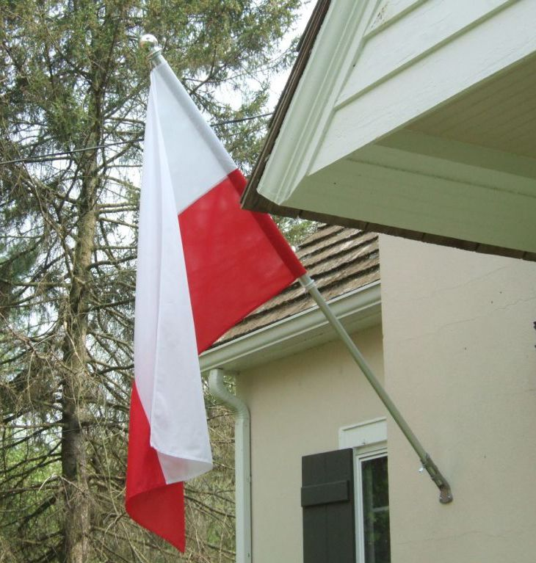
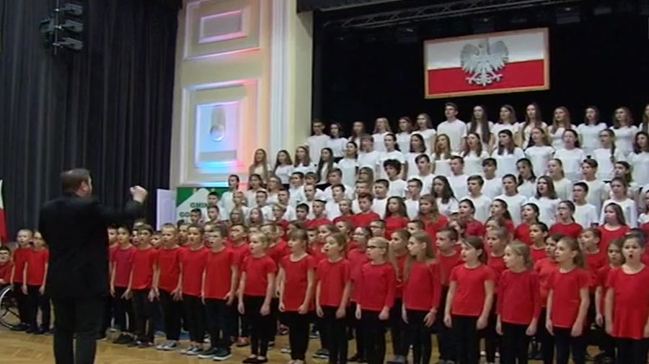
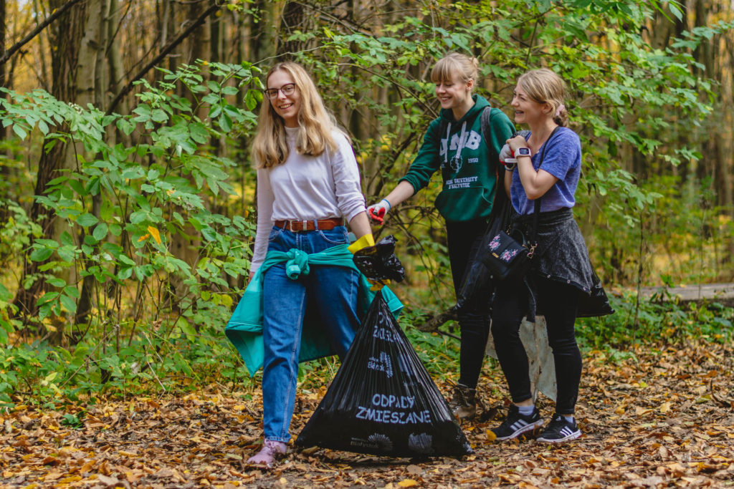
Dbam o ojczyznę:

